Slide 1
FORMALANALYSE
Billedets virkemidler

Slide 2
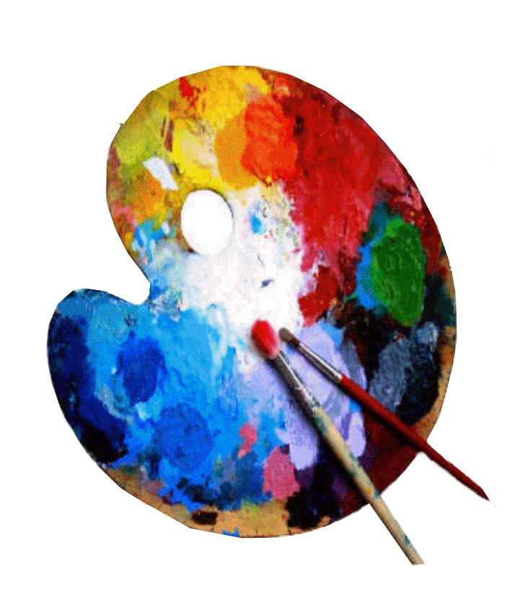
FARVEN
Kontraster eller ej

Slide 3
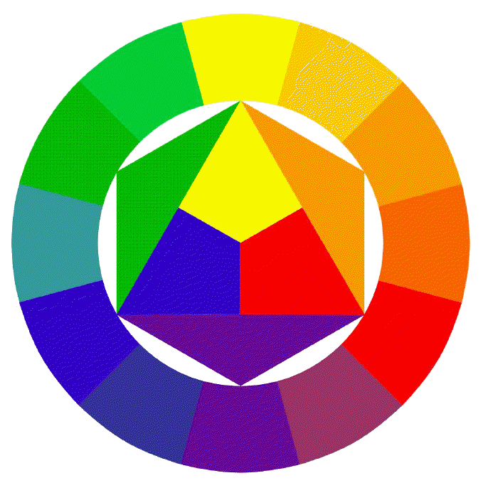
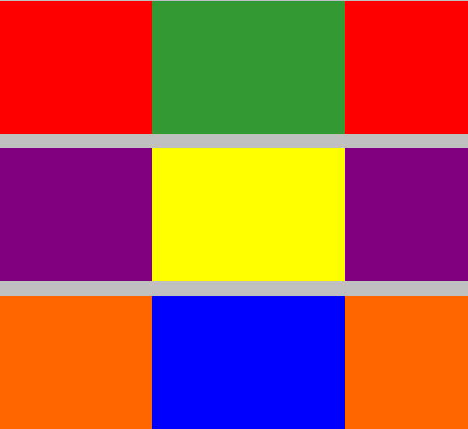
SEKUNDÆR
SEKUNDÆR
PRIMÆR
SEKUNDÆR
KOMPLEMENTÆR
KONTRAST
Rød – Grøn
Gul – Violet
Blå - orange

Slide 4
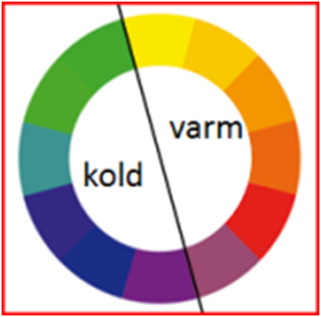

Slide 5
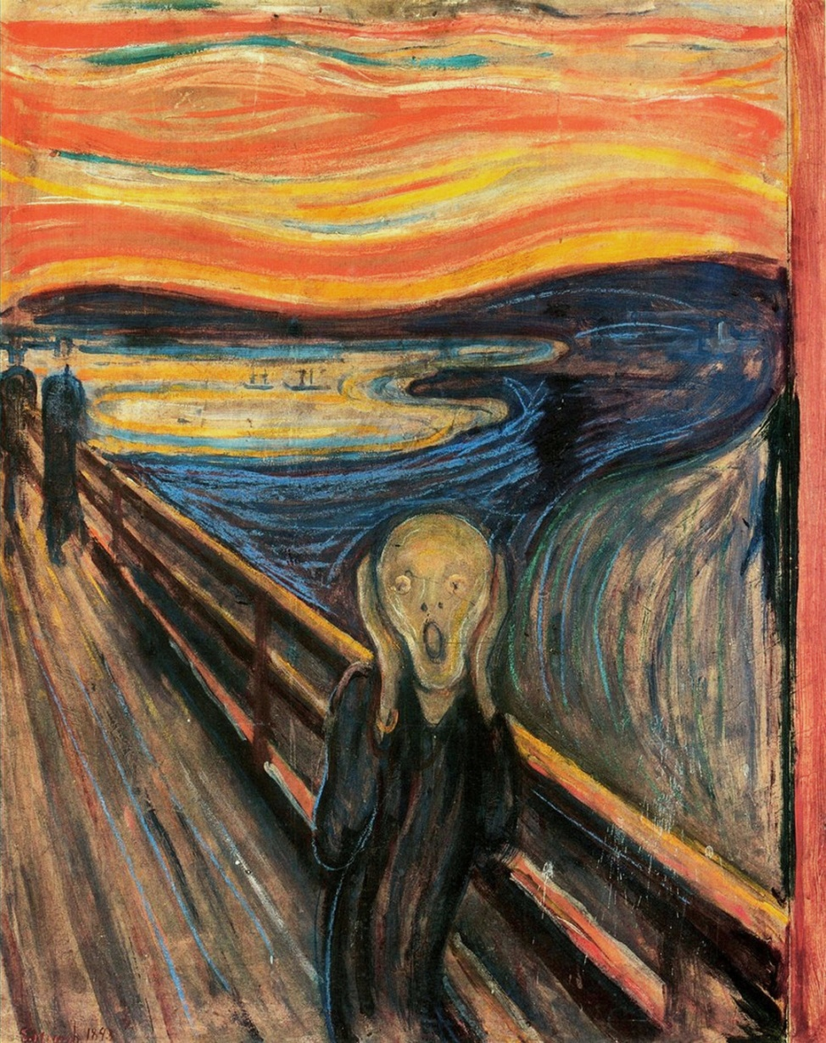
Komplementær kontrast

Slide 6
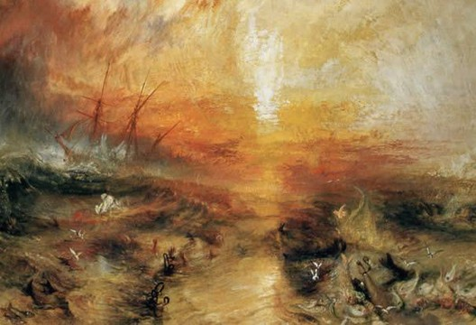
Jordfarver
Tertiære farver

Slide 7
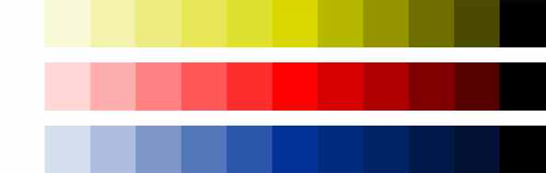
Valør
Hvor ”mættet” er farven
HViD
SORT
Lav valør
Lav valør
HØJ VALØR

Slide 8
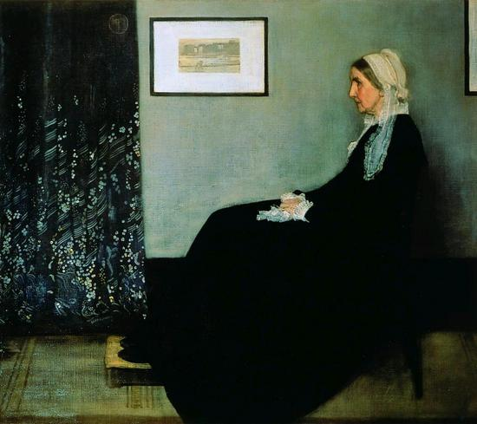

Slide 9
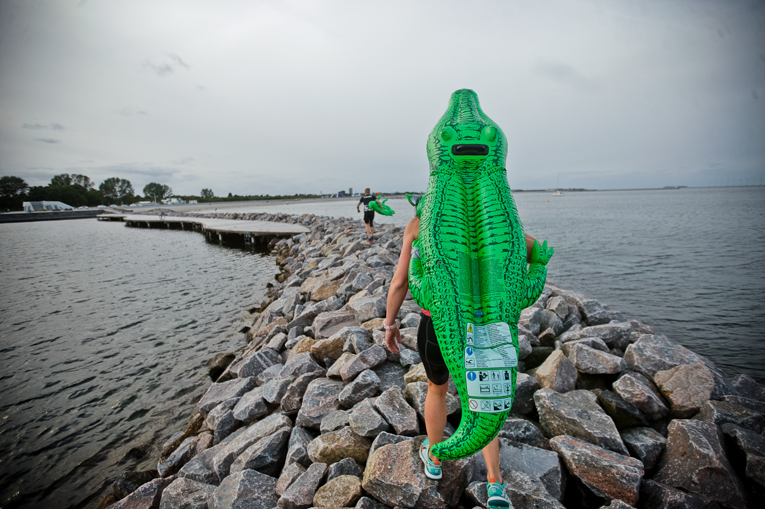
Kvalitets-kontrast
Jordfarver # klar farve
eller
Lav farvemættet
#
Høj farvemættet

Slide 10
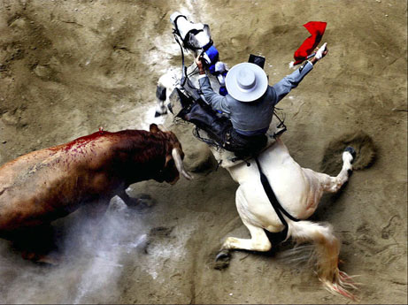

Slide 11
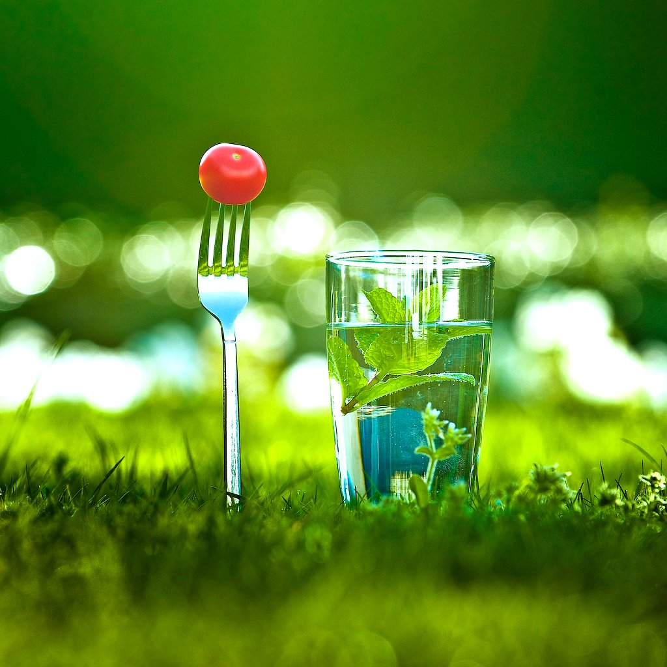
Kvantitetskontrast
Meget af en farve
Lille smule af en anden farve

Slide 12
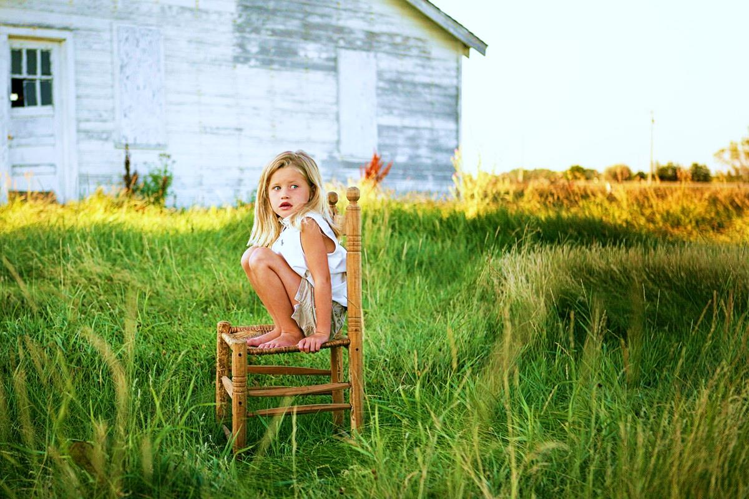

Slide 13


Kvantitets-kontrast
Kvalitets-kontrast
Jordfarver # klar farve
eller
Lav farvemættet
#
Høj farvemættet
Meget af en farve
Lille smule af en anden farve

Slide 14
Komposition
Billedets opbygning

Slide 15
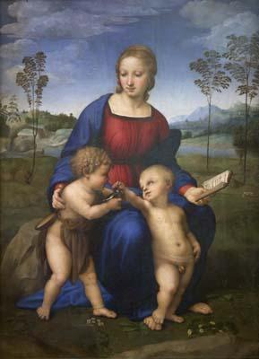
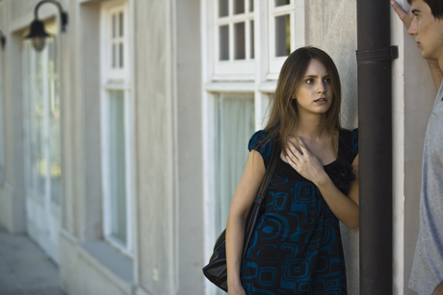
LUKKET
ÅBEN

Slide 16
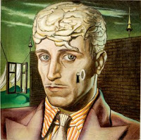
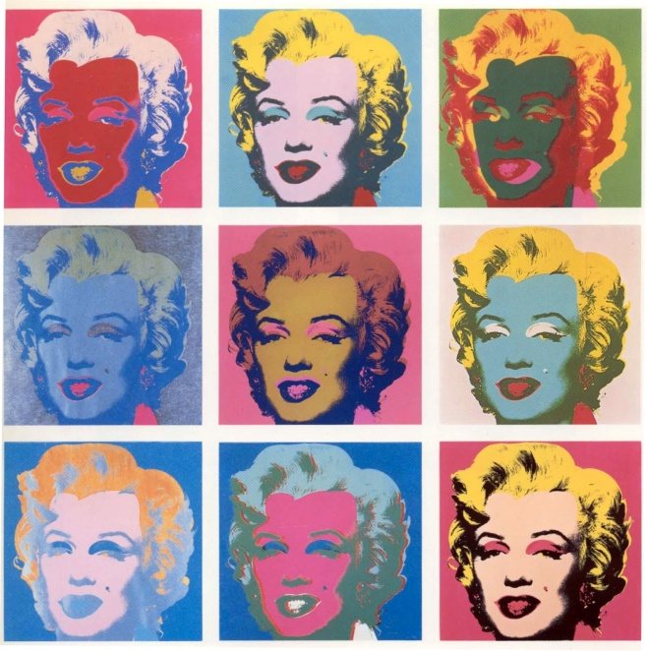
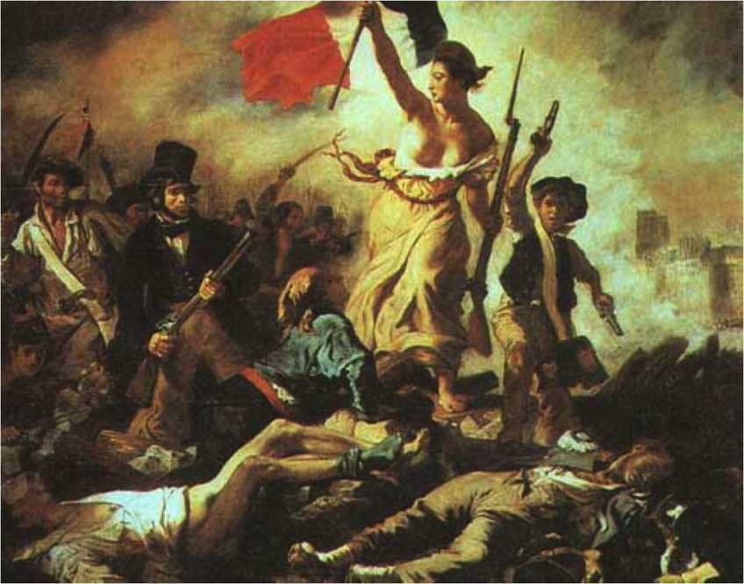
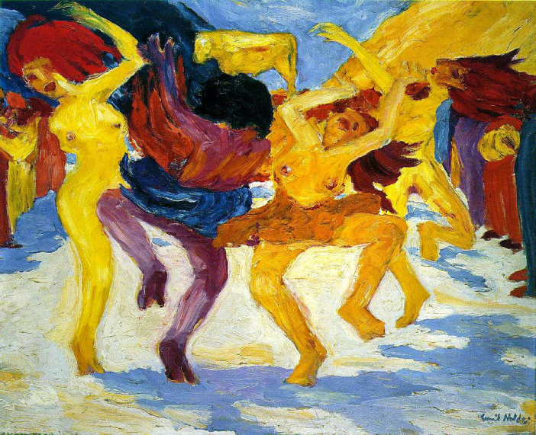
HIERAKISK
ADDITIV

Slide 17
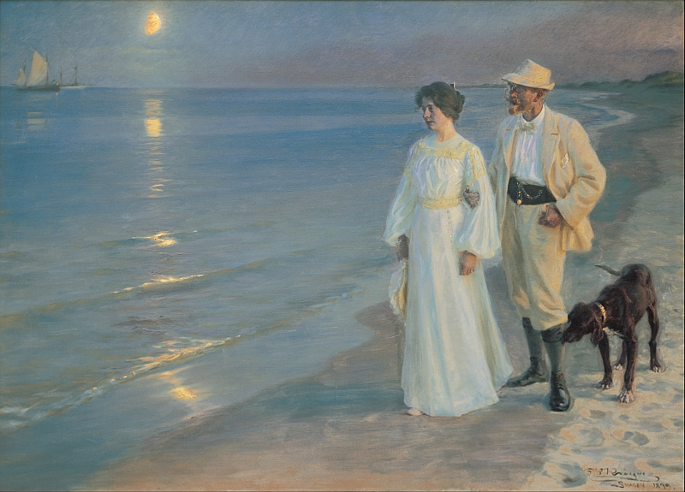
RO
DYNAMIK

Slide 18
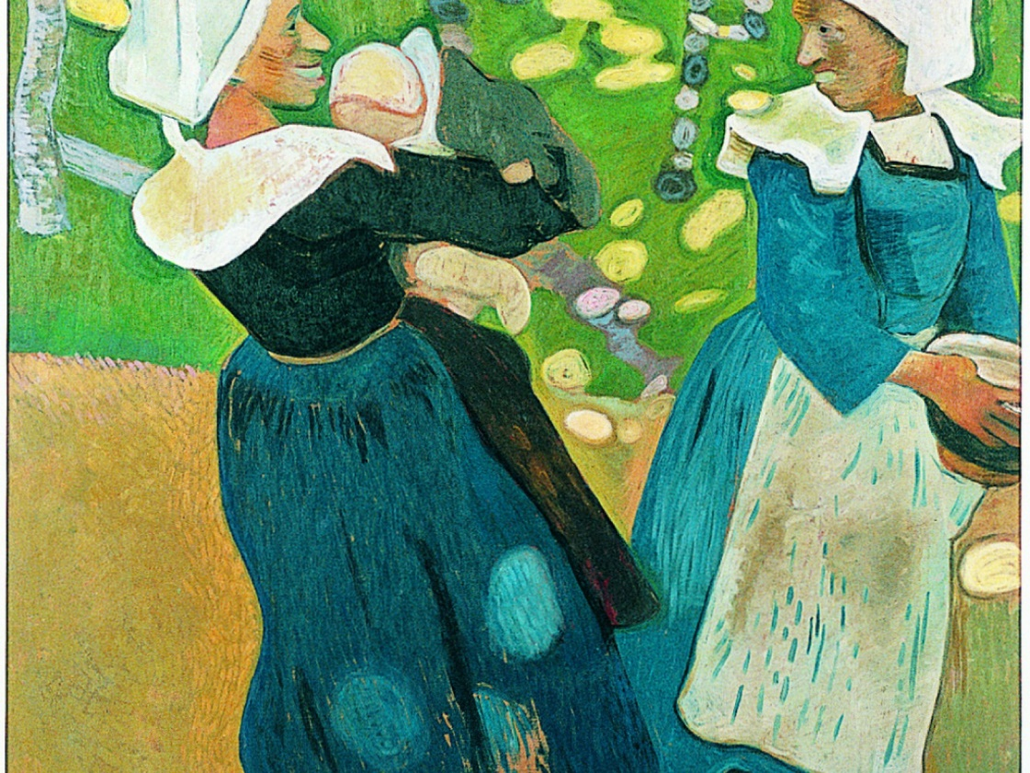
Trekantkomposition
Statisk
(ro)
Dynamisk (bevægelse)

Slide 19
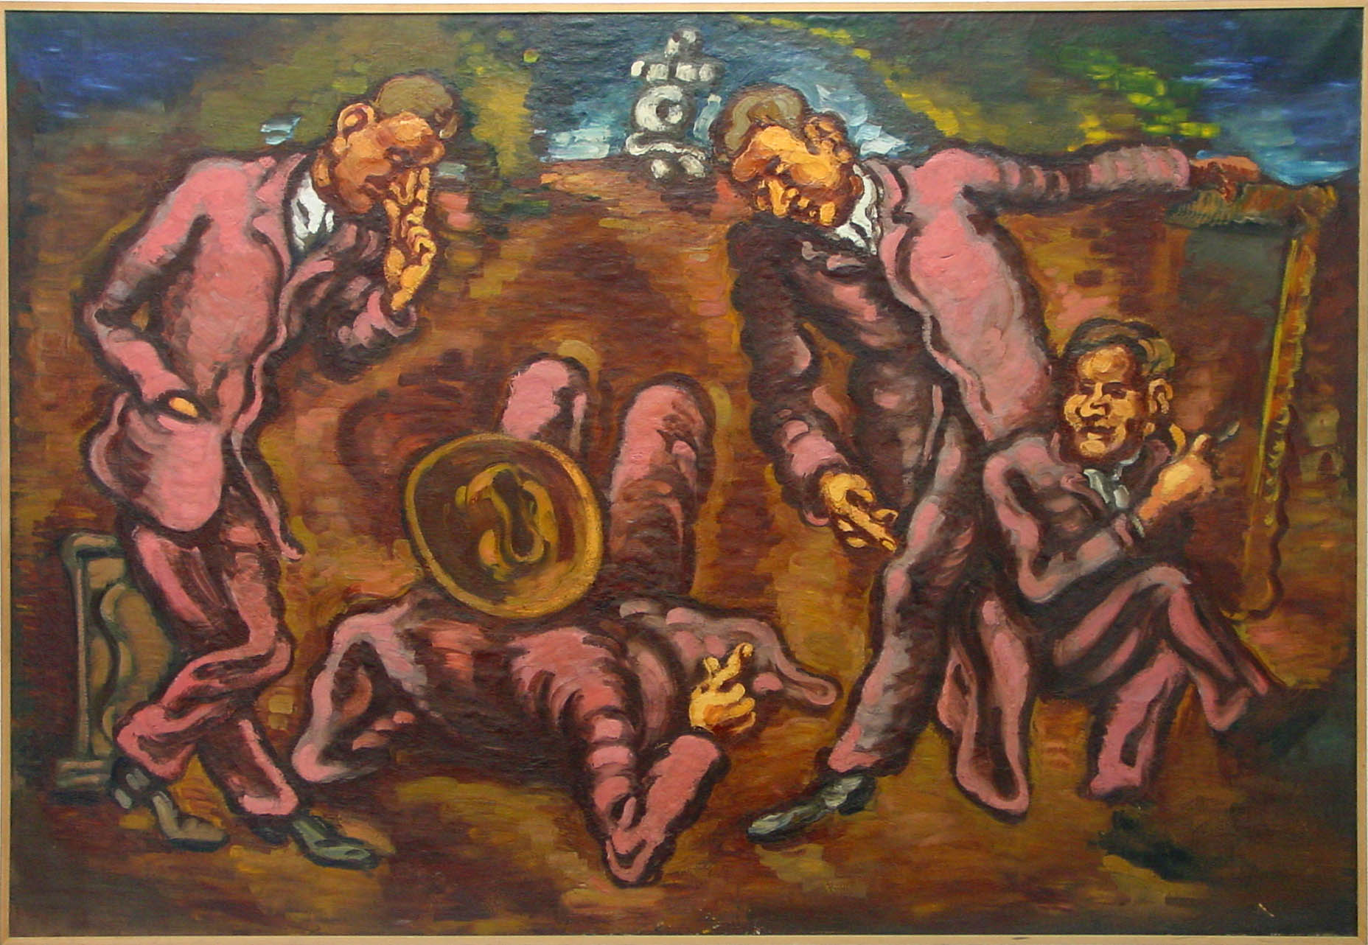
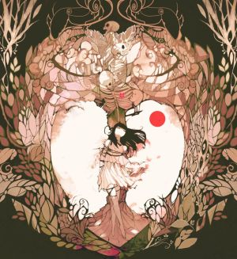
Symmetri
(giver ro og balance)
Cirkelkomposition

Slide 20
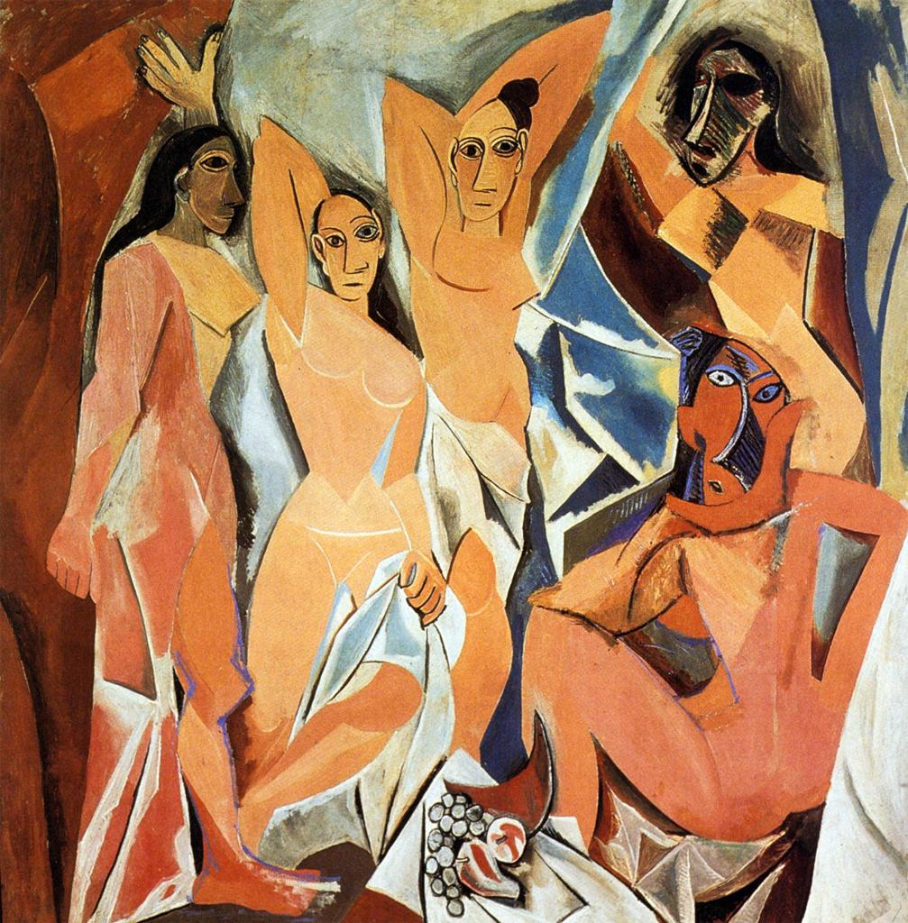
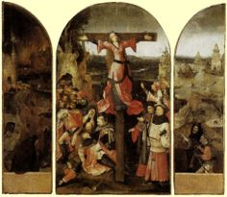
TRE-DELING
Som altertavler der er delt i 3
Symbol for treenigheden
(faderen, sønnen, helligånden)

Slide 21
STATISK # DYNAMISK

Slide 22
Synsvinkel
FUGLEPERSPEKTIV

Slide 23
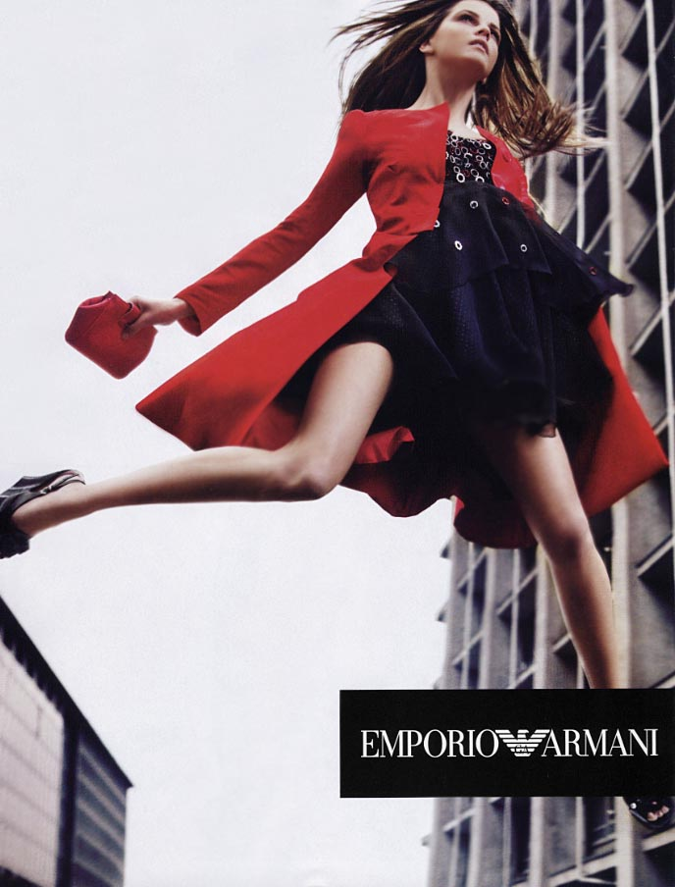
FRØ-PERSPEKTIV

Slide 24
RUM
Hvordan man får flat papir til at se rumligt ud

Slide 25

OVERLAPNING

Slide 26
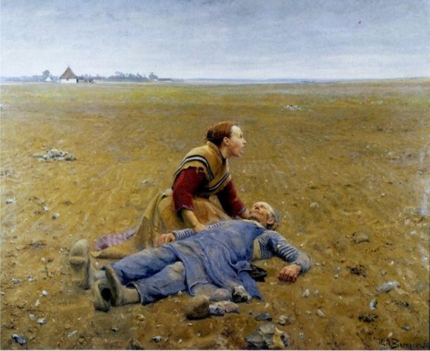
Farveperspektiv

Slide 27


Slide 29
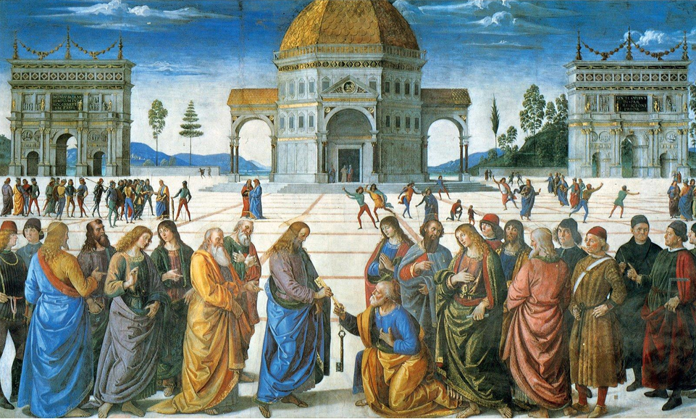
LINEÆRT PERSPEKTIV

Slide 30
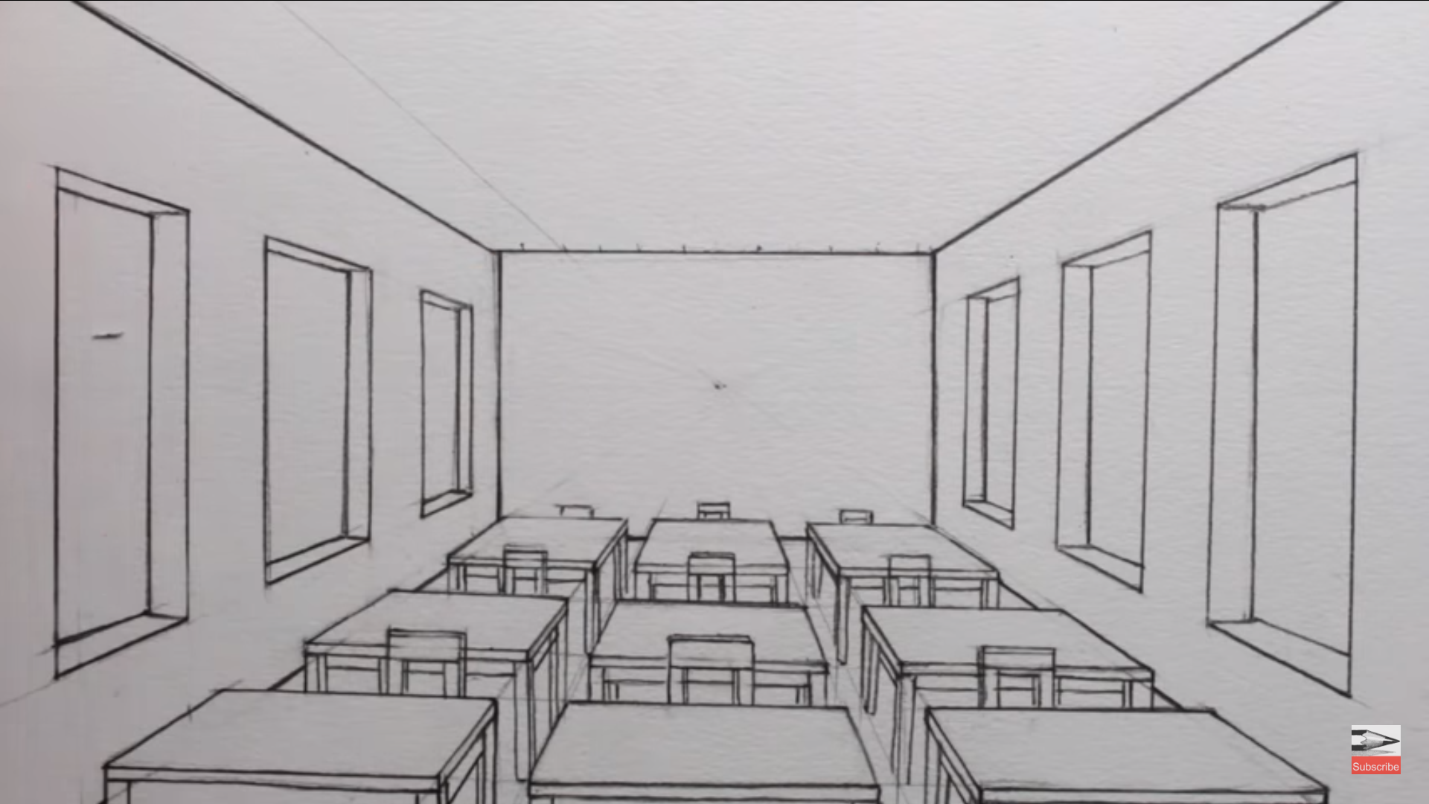
https://www.youtube.com/watch?v=Vo3CEtzIORg

Slide 31
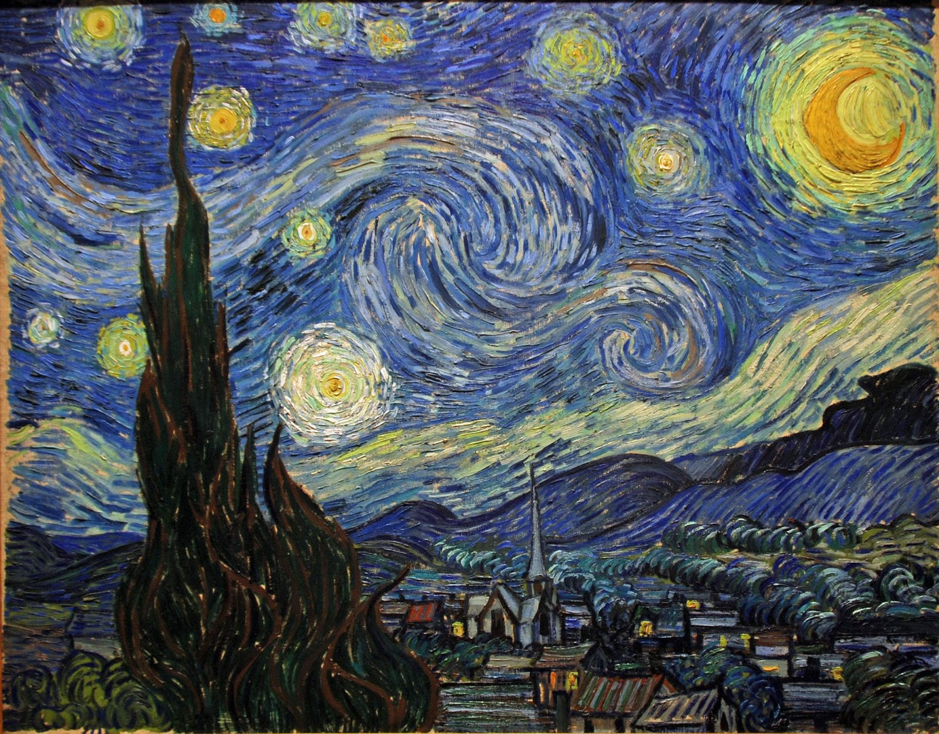
Repoussoir
BAGGRUND
MELLEMGRUND
FORGRUND

Slide 32
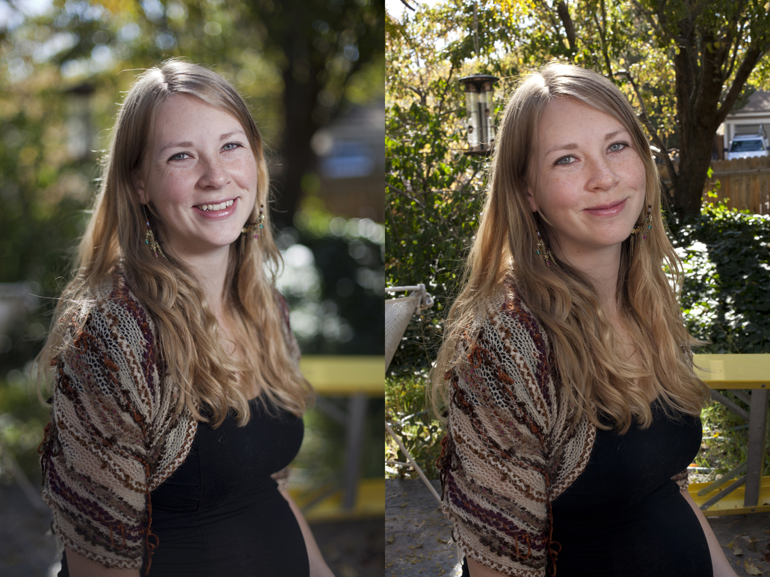
Dybdeskarphed

Slide 33
Lys & Skygge
Danner rum og leder blikket

Slide 34
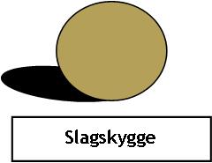
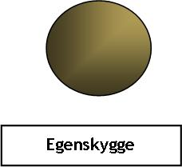
Skygger

Slide 35
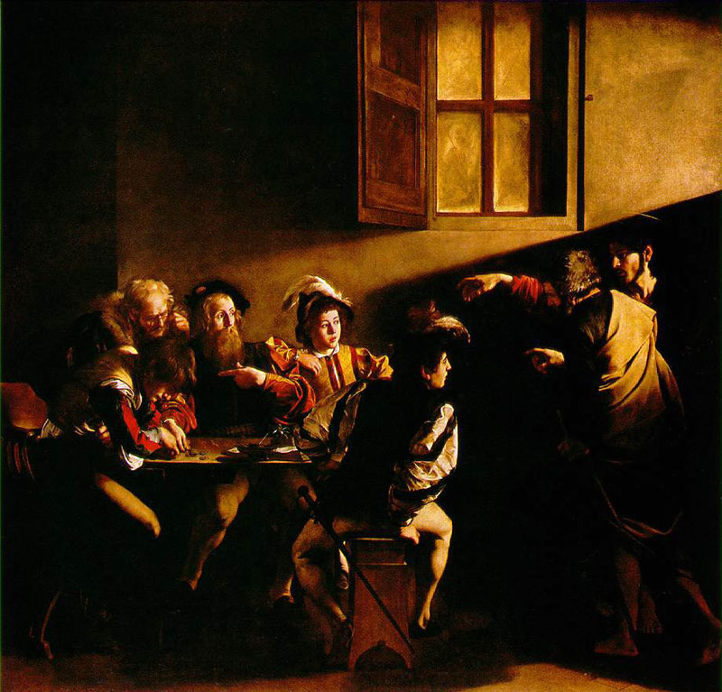
Lyskilde

Slide 36
Former og linjer

Slide 37
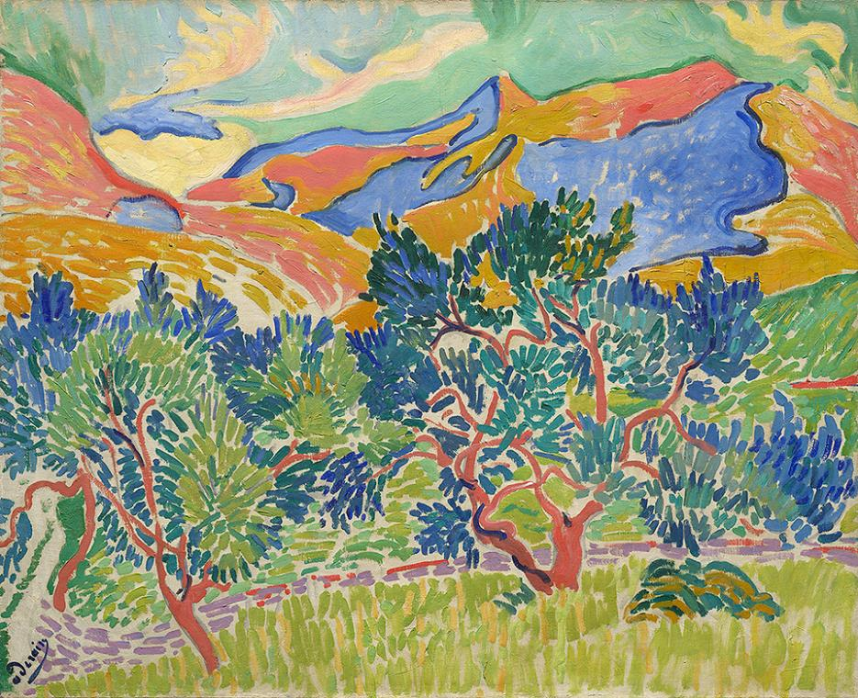
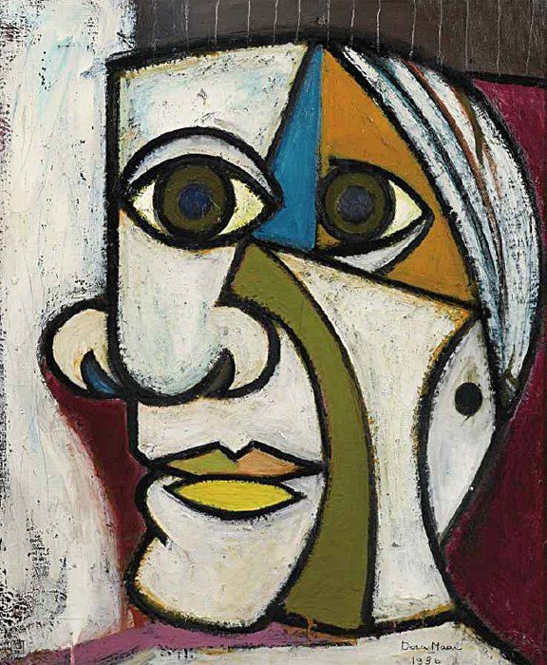
Flader
Kontur (omrids)

Slide 38
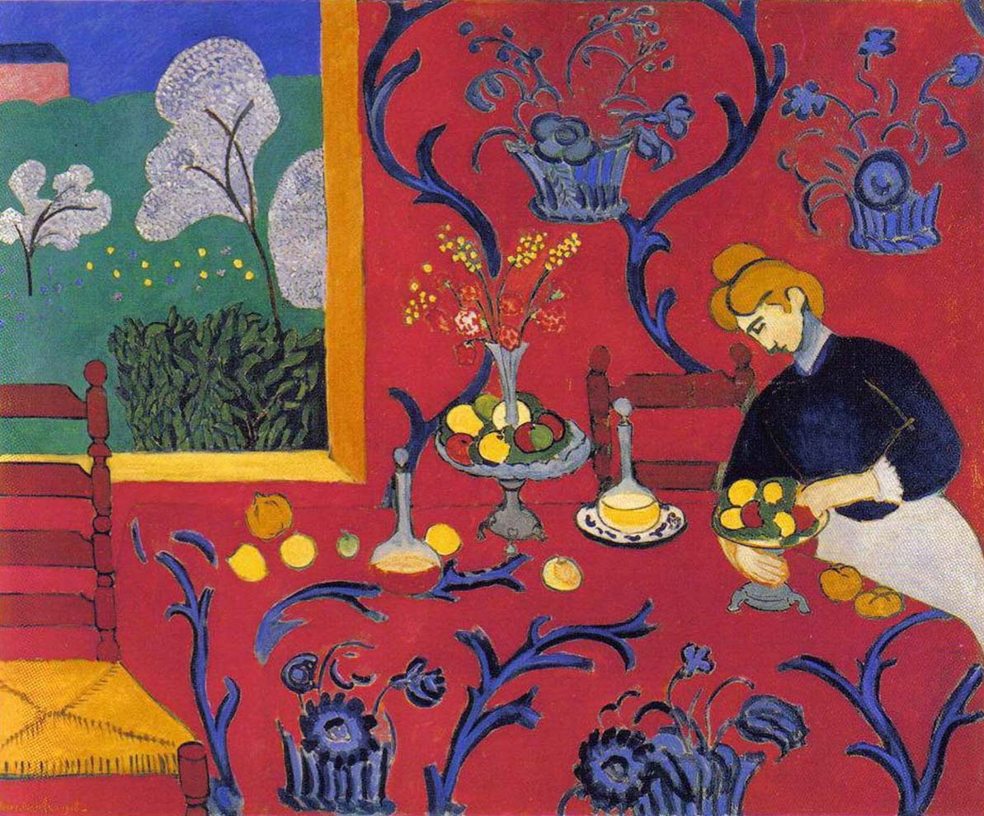
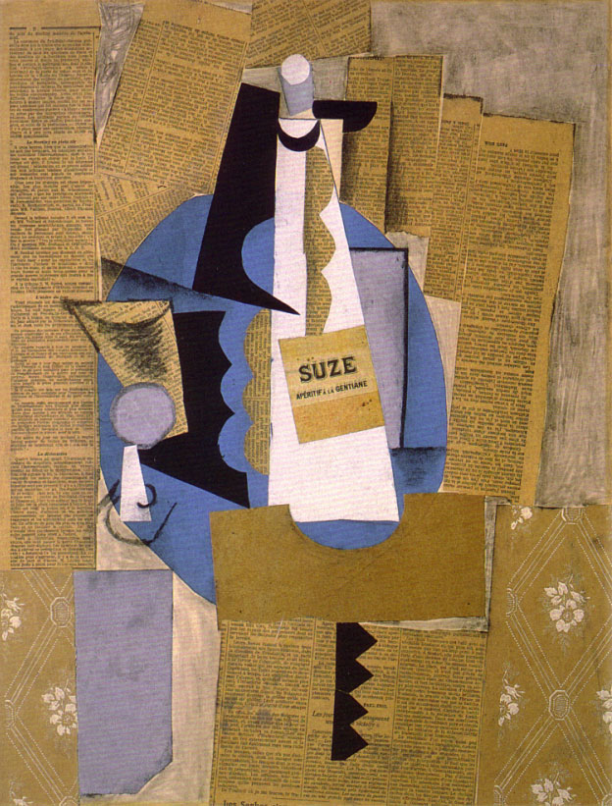
Organiske former
Geometriske former

Slide 39
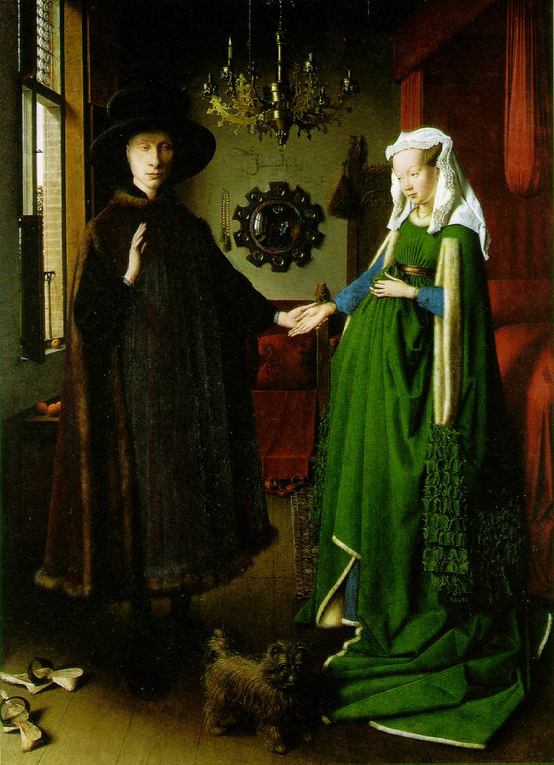
Jan van Eyck
”Arnolfinnis Bryllup”
(1434)

Slide 40
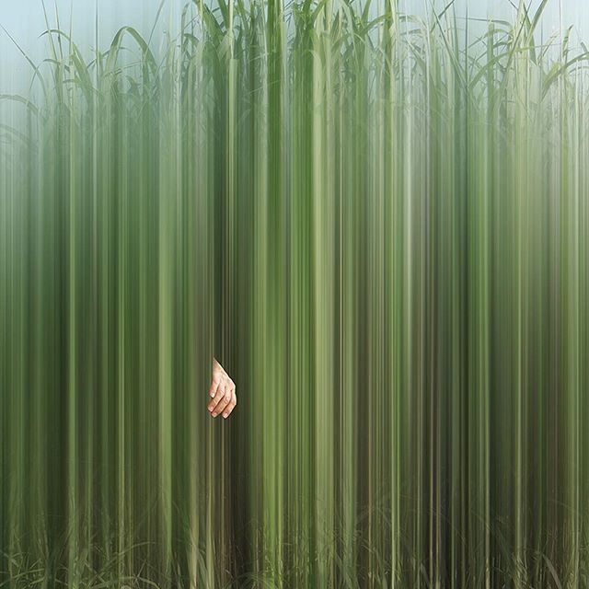
Ellen jantzen,
Diverting Apprehension
(2013)

Slide 41
Matisse
”The red
Room”
(1908)

Slide 42
Picasso:
”Glass and Bottle of Suze”
(collage) (1912)

Slide 43
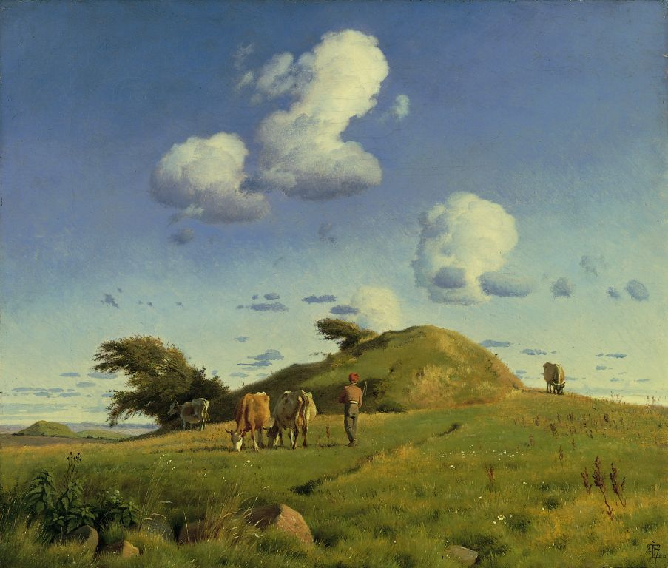
J.TH.
Lundbye:
”Efterårsl-
andskab.
Hankehøj
ved Valle-
kilde. (1857)

Slide 44
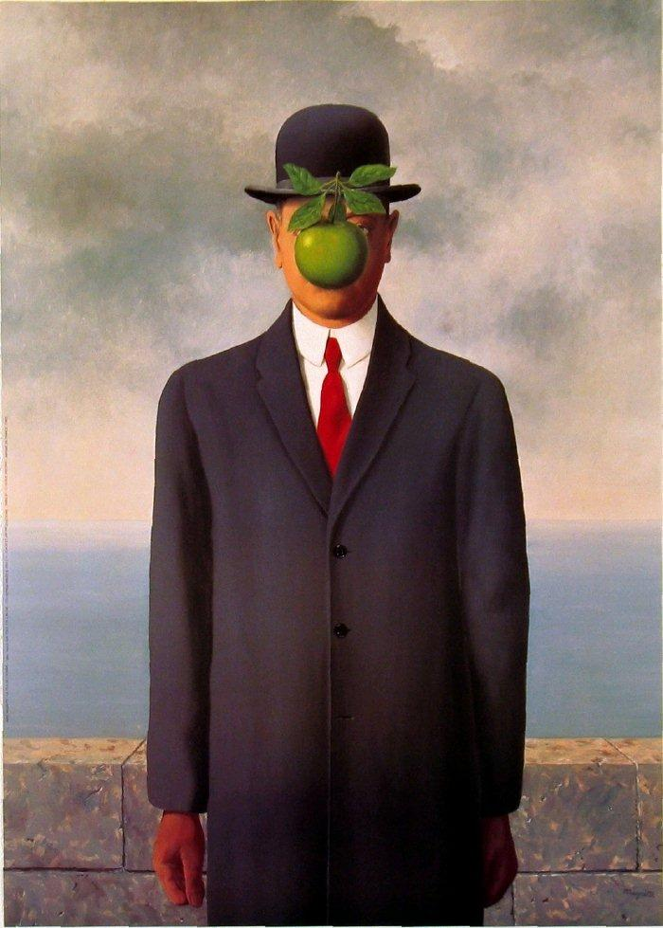
Rene Magritte
“The Son of Man”
(1964)

Slide 45
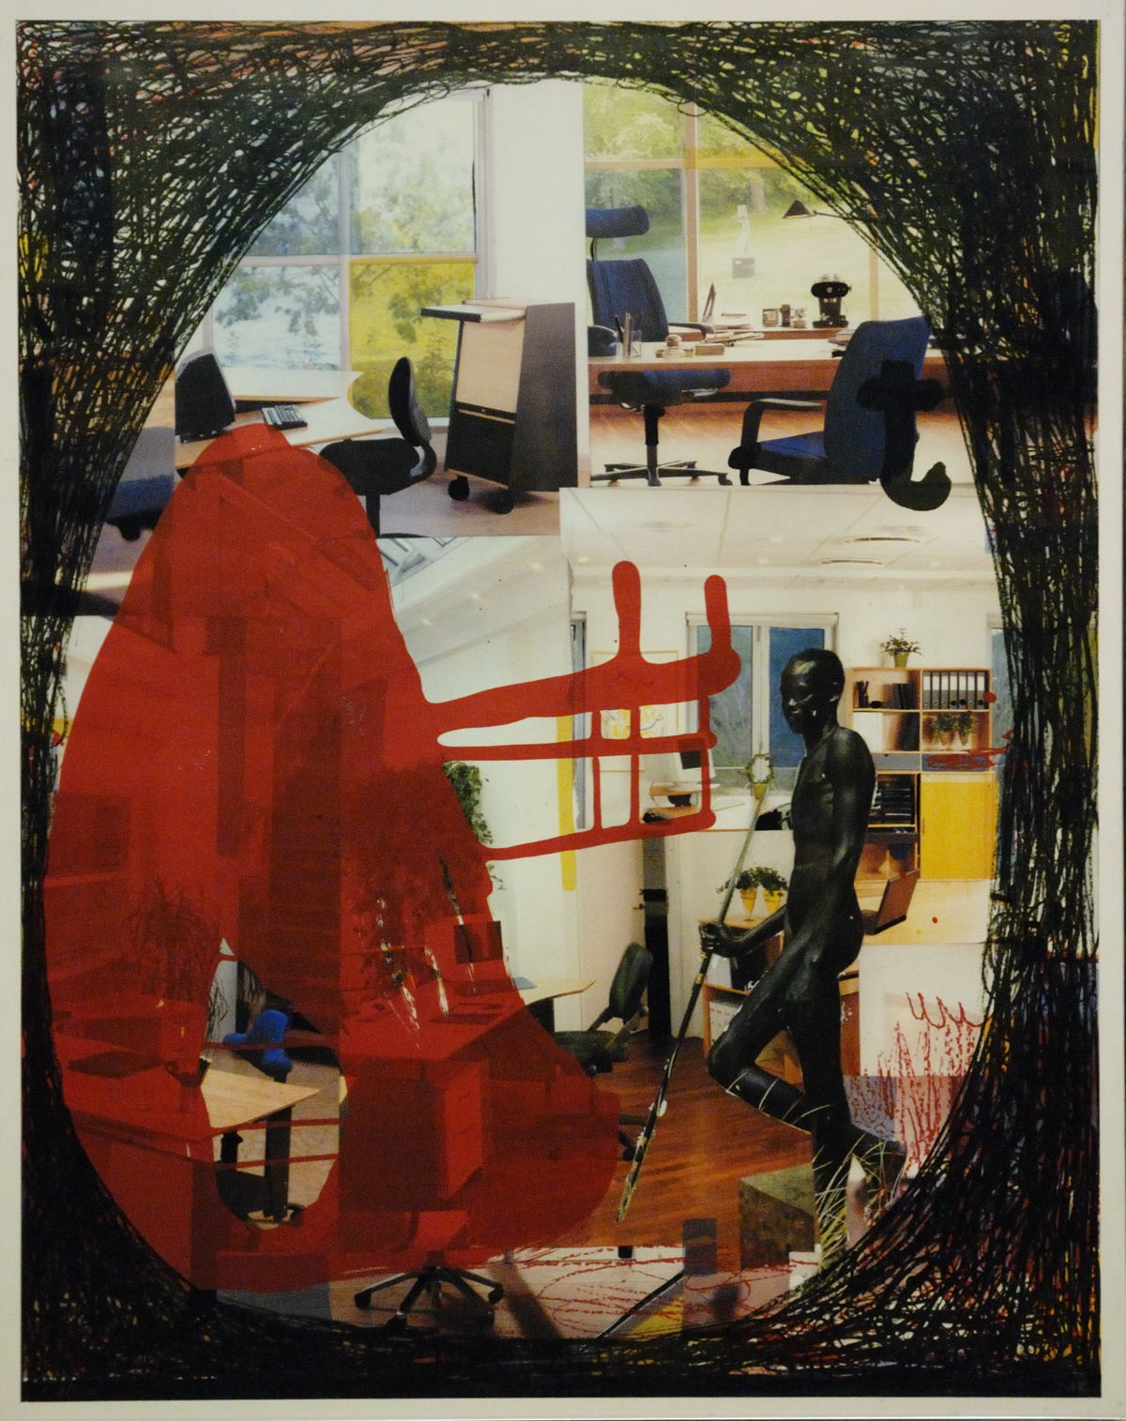
Tal R, (Uden titel)
94x75 cm
Littografi

